Slide 1

Revue de projet n°3 SFL5 Serre automatique système d’acquisition

Slide 2
Sommaire
Mes responsabilités dans le projet.
Présentation matériel et logiciel.
Présentation des choix, avantages et inconvénients.
Explication détaillé de diagrammes de Cas d’utilisation, Exigence, Séquence, Réseau…
Mes interactions avec mon équipe.
Evolution du projet et conclusion.

Slide 3
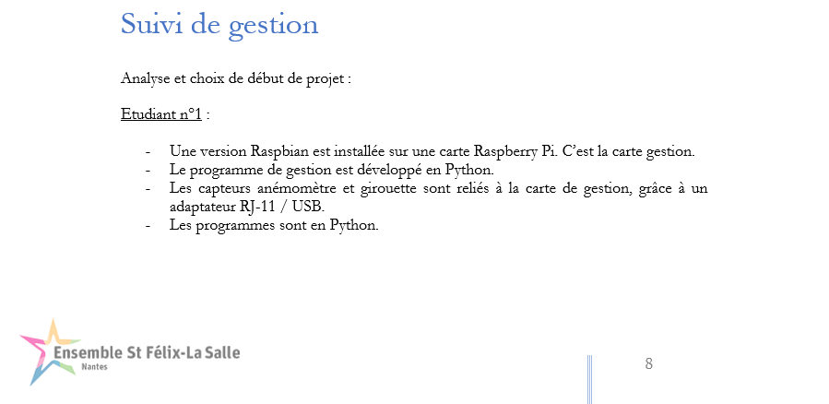
Présentation des choix, avantages et inconvénients

Slide 4
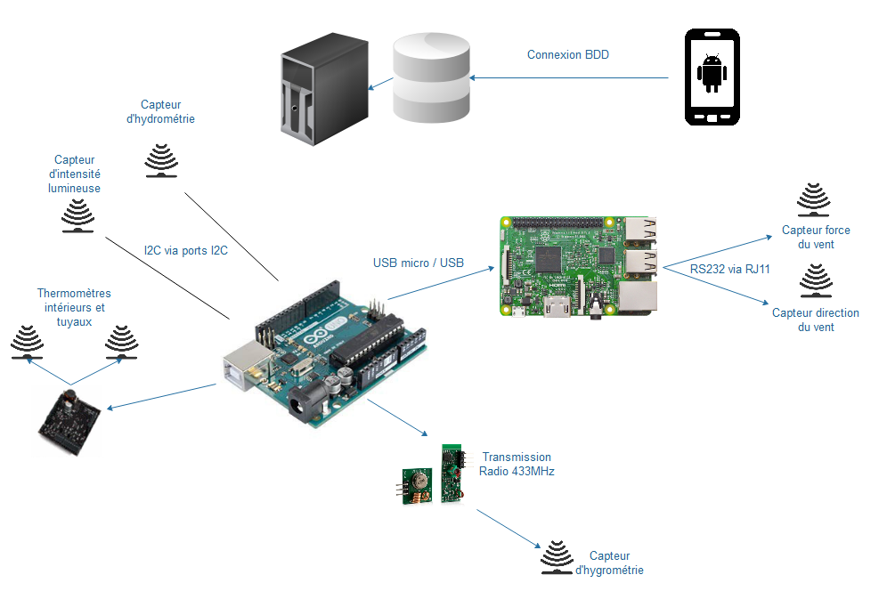
Schéma de câblage du système

Slide 5
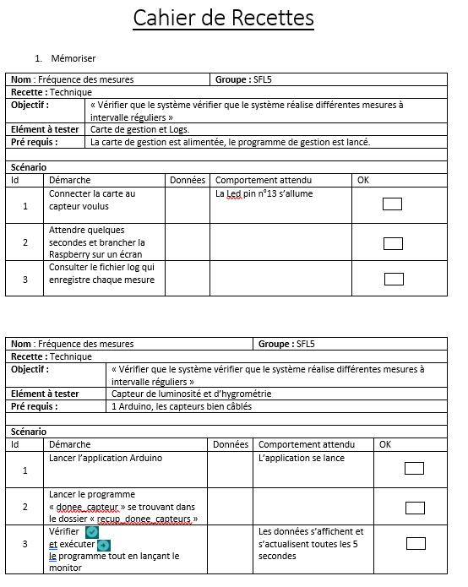
Cahier de recette

Slide 6
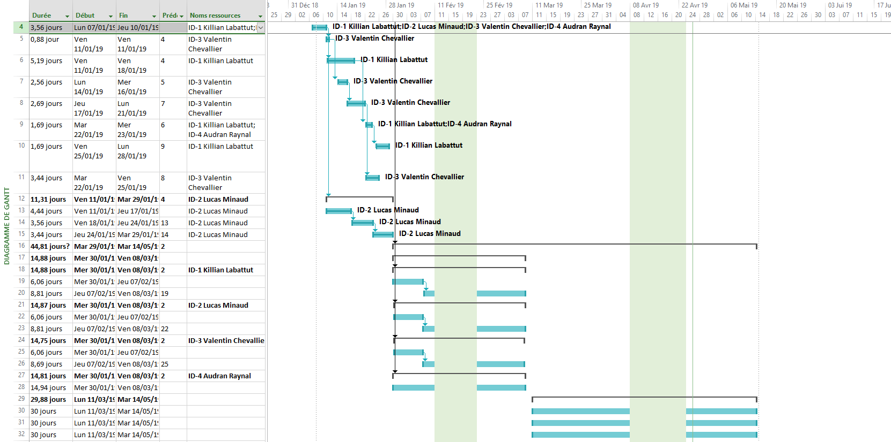
Evolution du projet

